Slide 1
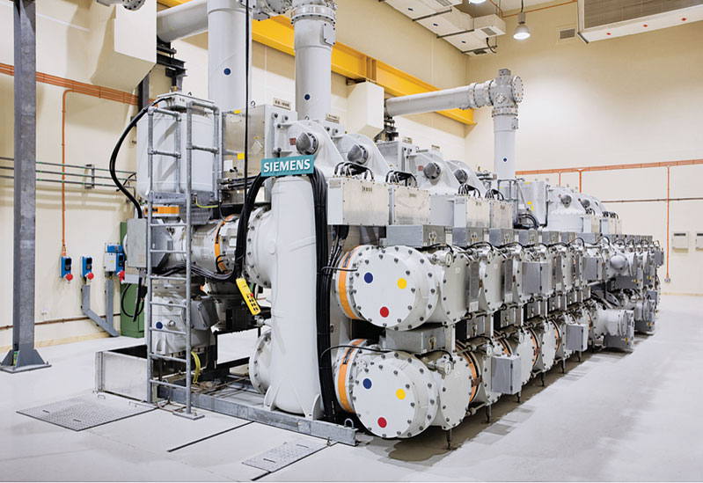
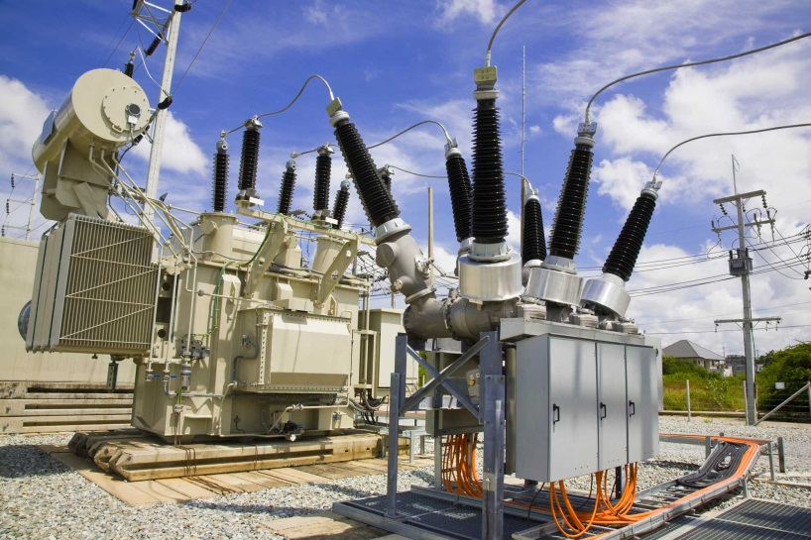
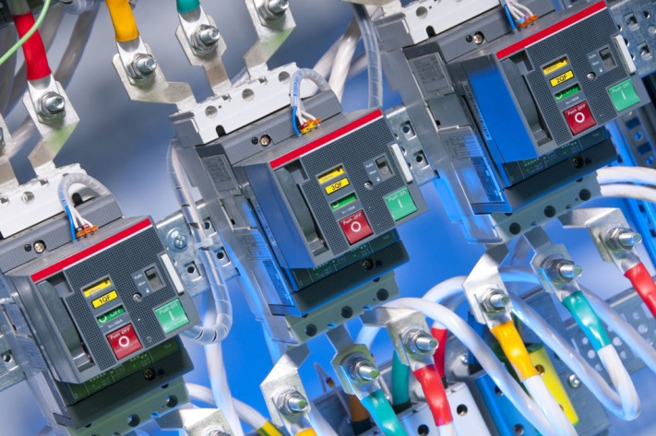
Электрооборудование промышленности
ЛЕКЦИЯ № 1 (введение)
Автор к.т.н., доцент Сидоров А.Е.

Slide 2
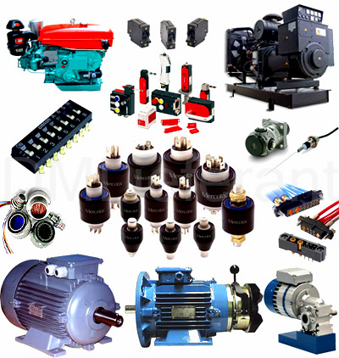
Что такое электрооборудование?
Электрооборудование – это совокупность электротехнических устройств и изделий, предназначенных для производства, распределения, преобразования, передачи или потребления электрической энергии. Справка: https://dmliefer.ru/jelektrotehnika-i-jelektronika

Slide 3
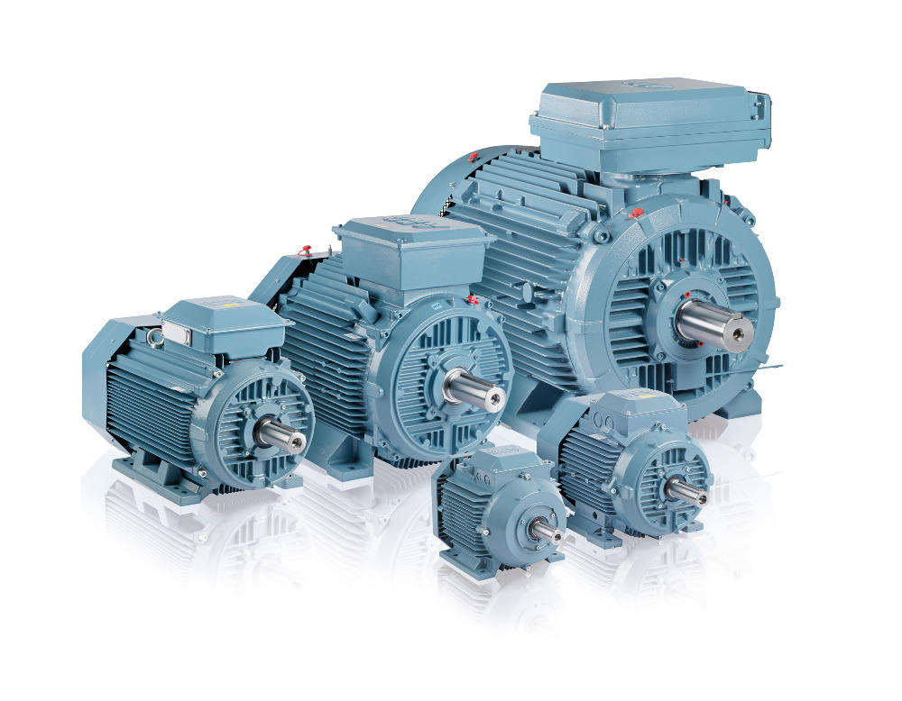
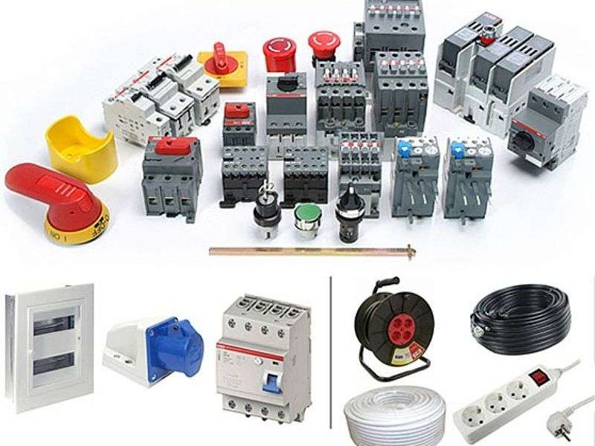
К электрооборудованию относятся:
электрические машины; электрические аппараты. Справка: https://dmliefer.ru/jelektrotehnika-i-jelektronika

Slide 4
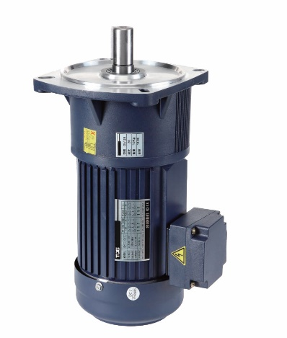
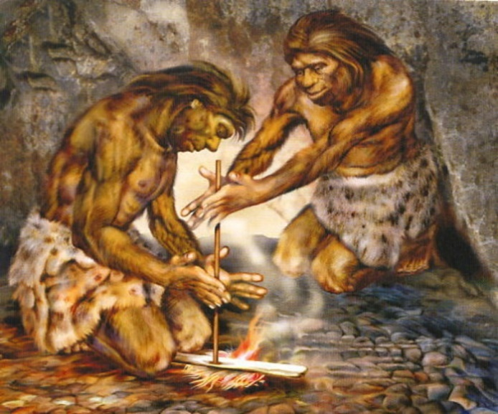
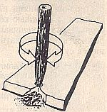
Введение
Электрооборудование является основой комплексной механизации и автоматизации производственных процессов в промышленности, а правильный выбор и наладка электрооборудования способствует его безаварийной работе.
автоматизация
до
после
$$А_{чел}= А_{i}$$
$$А_{чел}=0$$

Slide 5
Различают автоматизацию производства(А. п.): частичную, комплексную и полную.
1. Частичная А. п., — автоматизация отдельных производственных операций.
2. Комплексная А. п., — автоматизация отдельных технологических участков.
3. Полная А. п., — автоматизация всего технологического процесса производства.
для автоматизации нужна
энергия различных видов

Slide 6
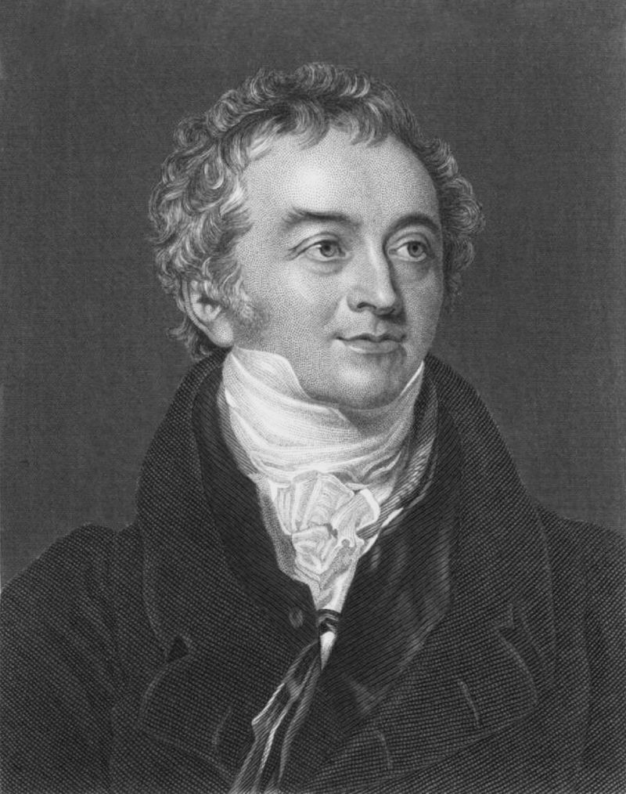
Эне́ргия (др.-греч. ἐνέργεια — действие, деятельность, сила, мощь) — скалярная физическая величина, являющаяся единой мерой различных форм движения и взаимодействия материи, мерой перехода движения материи из одних форм в другие.
Обычно энергия обозначается символом Е — от лат. energīa (действие, деятельность, мощь).
Для обозначения количества теплоты (величины энергии, переданной теплообменом) обычно используется символ Q — от англ. quantity of heat (количество теплоты).
Для обозначения работы, как количества переданной энергии, обычно используется символ A — от нем. arbeit (работа, труд).
Термин «энергия» ввел
в физику английский
ученый Т. Юнг в 1807г.

Slide 7
Классификация первичной энергии
ПЕРВИЧНАЯ ЭНЕРГИЯ
ТРАДИЦИОННЫЕ
ВИДЫ ЭНЕРГИИ
АТОМНАЯ ЭНЕРГИЯ
ОРГАНИЧЕСКОЕ ТОПЛИВО
НЕТРАДИЦИОННЫЕ ВИДЫ ЭНЕРГИИ
ГИДРОЭНЕРГИЯ РЕК
ТВЕРДЫЕ ВИДЫ ТОПЛИВА
ЖИДКИЕ ВИДЫ ТОПЛИВА
ГАЗООБРАЗНЫЕ ВИДЫ
ТОПЛИВА

Slide 8
НЕТРАДИЦИОННЫЕ ВИДЫ ЭНЕРГИИ
ЭНЕРГИЯ
СОЛНЦА
БИОЛОГИЧЕСКОЕ ТОПЛИВО
ЭНЕРГИЯ МОРСКИХ ВОЛН
ЭНЕРГИЯ
ВЕТРА
ЭНЕРГИЯ ГЕОТЕРМАЛЬНАЯ
ЭНЕРГИЯ
ПРИЛИВОВ

Slide 9
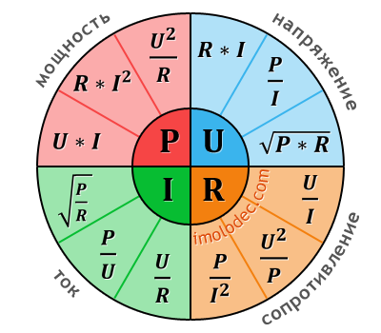
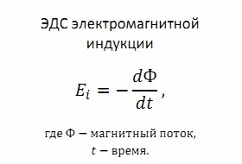
Основные законы и правила
Закон Джоуля-Ленца

Slide 10
Дисциплина: «Электрооборудование промышленности»
Виды занятий и отводимые часы:
- всего на дисциплину 216часов, (6 З.Е.);
- лекционные занятия 34 часов;
- практические занятия 34 часов;
- лабораторные работы 16 часов;
- контактная самостоятельная работа 3 часа;
- самостоятельная работа 93 часа.
Вид отчетности: зачет

Slide 11
Литература
основная
1. Кудрин, Б. И. Электрооборудование промышленности: учебник для студ. высш. учеб. заведений / Б. И. Кудрин, А. Р. Минеев. – М.: Издательский центр «Академия, 2008. – 432 с.
2. Рекус, Г. Г. Электрооборудование производств. Справочное пособие [Электронный ресурс] / Г. Г. Рекус. – М.: Директ-Медиа, 2014. – 710 с. – Режим доступа: http://biblioclub.ru/index.php?page=book&id=229238
3. Суворин, А. В. Электротехнологические установки [Элек-тронный ресурс]: учеб. пособие / А. В. Суворин. – Красноярск: Сибирский федеральный университет, 2011. – 376 с. – Режим доступа: http://biblioclub.ru/index.php?page=book&id=229391

Slide 12
ДОПОЛНИТЕЛЬНАЯ
4. Рекус, Г. Г. Электрооборудование производств: учеб. пособие для вузов / Г. Г. Рекус. – М.: Высшая школа, 2005. – 709 с.
5. Красник, В. В. Правила устройства электроустановок в вопросах и ответах: Пособие для изучения и подготовки к проверке знаний [Электронный ресурс].– М.: ЭНАС, 2009.– 512с. – Режим доступа: http://www.biblioclub.ru/index.php?page=book&id=58077
6. Баранов, С. Д. Электрооборудование взрывоопасных
производств [Электронный ресурс]: учеб. пособие / С. Д. Баранов, М. П. Латышев; ГУ КузГТУ. – Кемерово, 2002. – 184 с. – Режим до-ступа: http://library.kuzstu.ru/meto.php?n=90350&type=utchposob:common

Slide 13
СПРАВОЧНАЯ
Справочник по энергоснабжению и электрооборудованию промышленных предприятий и общественных зданий / Т. В. Анчарова [и др.]; под общ. ред. С. И. Гамазина [и др.]. – М.: Издательский дом МЭИ, 2010. – 745 с.
Справочник по электротехнике и электрооборудованию/ Под ред. И.И Алиева – М.: Высшая школа, 2000. – 195 с.:ил.
Справочник по проектированию электропривода, силовых и осветительных установок/ Под ред. Я.М. Большама и др. – М.: Энергия, 1974. – 728с.:ил.
Справочник по наладке электроустановок/ Под ред. А.С. Дорофеюка, А.П. Хечумяна. – 2-е изд. – М.: Энергия, 1977. – 560 с.:ил.
Справочник по проектированию автоматизированного электропривода и систем управления технологическими процессами/ Под ред. В.И. Круповича, Ю.Г. Барыбина, М.Л. Самовера – 3-е изд., перераб. и доп. – М.: Энергоатомиздат, 1982. – 416 с.:ил.
Справочник по наладке электрооборудования промышленных предприятий/ Под ред. М.Г. Зименкова, Г.В. Розенберга, Е.М. Феськова. – 3-е изд., перераб. и доп. – М.: Энергоатомиздат, 1983. – 480 с.:ил.

Slide 14
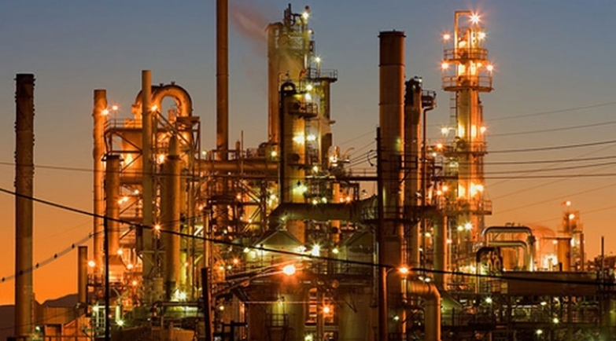
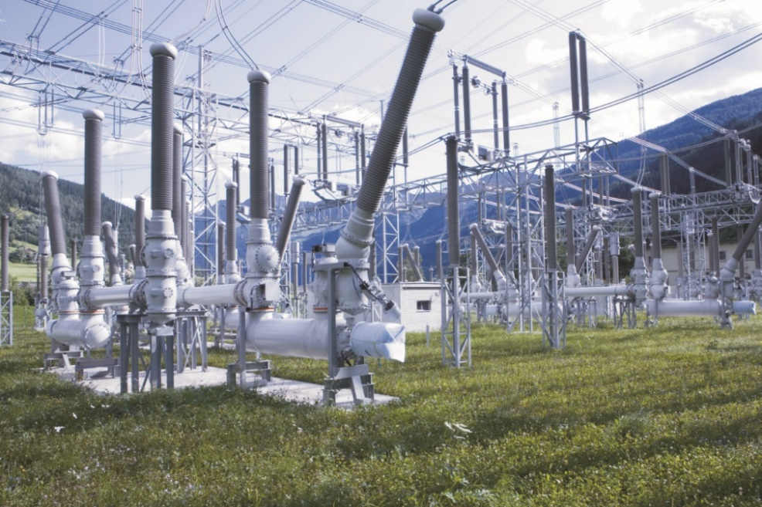
1. Основные термины и определения

Slide 15
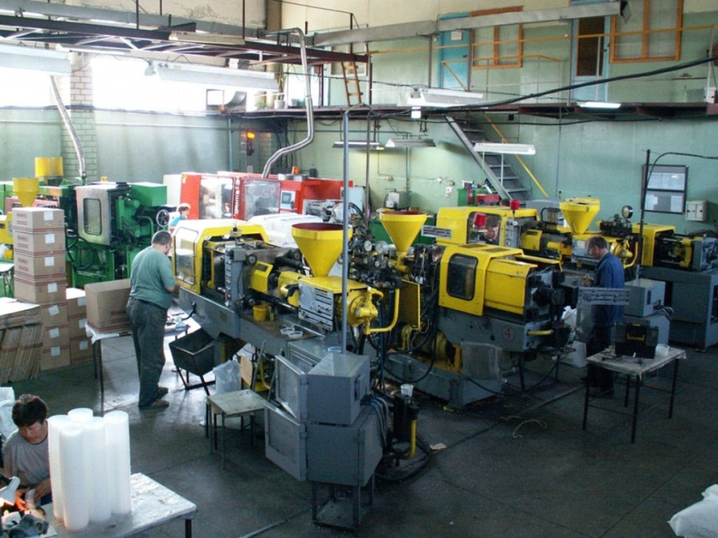
Под электрооборудованием промышленных предприятий будем понимать техническое устройство (установку) или комплекс технических устройств, которые преобразуют электрическую энер­гию в полезную работу (продукт).

Slide 16
ГОСТ 18311-80 Изделия электротехнические. Термины и определения основных понятий
Электротехниче- ское устройство Electric device | Совокупность взаимосвязанных электротехнических изделий, находящихся в конструктивном и (или) функциональном единстве, предназначаемая для выполнения определенной функции по производству или преобразованию, передаче, распределению или потреблению электрической энергии
Электрооборудо- вание Electrical equipment | Совокупность электротехнических устройств, объединенных общими признаками. Примечание. Признаками объединения в зависимости от задачи могут быть: назначение, например, технологическое; условия применения, например, тропическое; принадлежность к объекту, например, станку, цеху

Slide 18
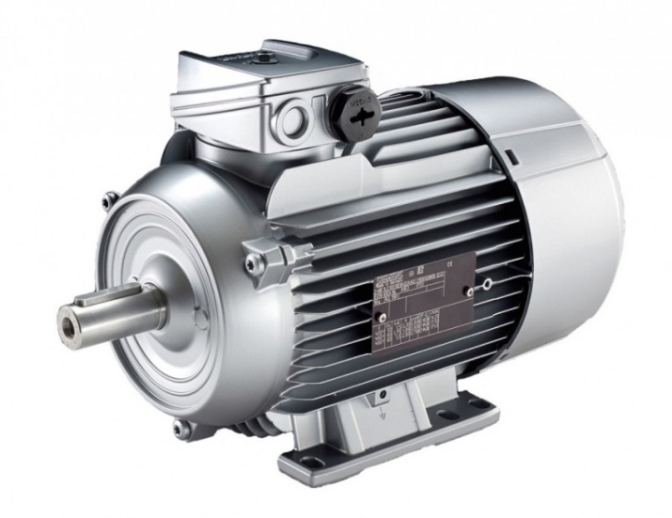
Простейшим и наиболее распространенным преобразователем электрической энергии является электродвигатель — основной преобразователь электрической энергии в механическую, например в станках, кранах, конвейерах, лифтах и др.
ЭЛЕКТРИЧЕСКАЯ ЭНЕРГИЯ
Закон Ампера
Гидроэлектростанции
двигатель
Тепловые электростанции
генератор
Атомные электростанции
Закон
электромагнитной
индукции
МЕХАНИЧЕСКАЯ ЭНЕРГИЯ

Slide 19
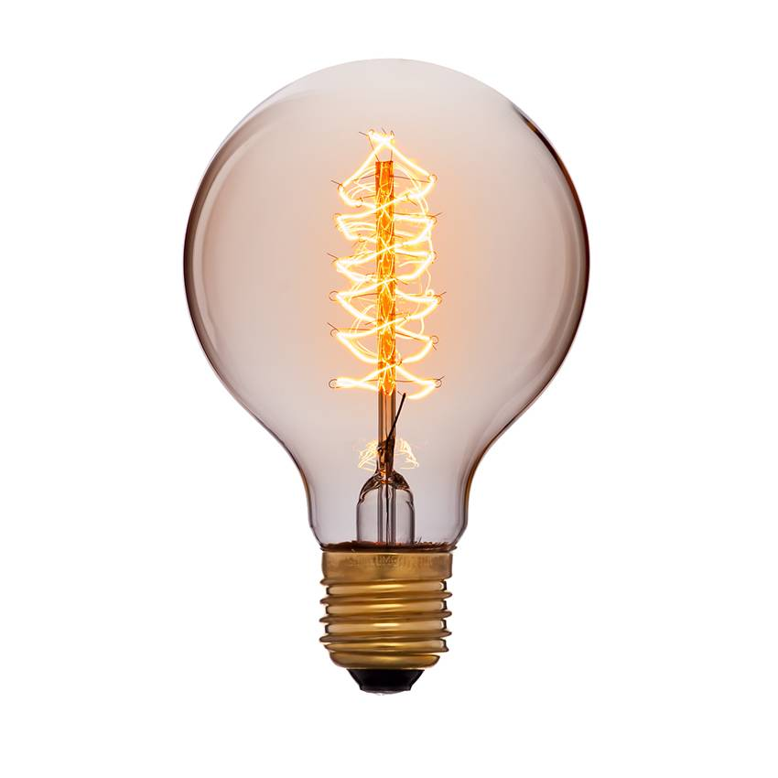
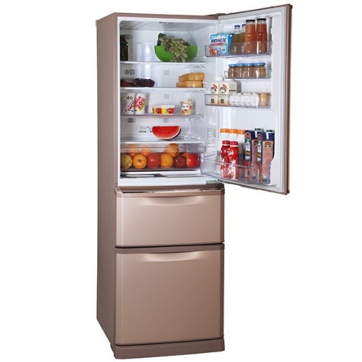
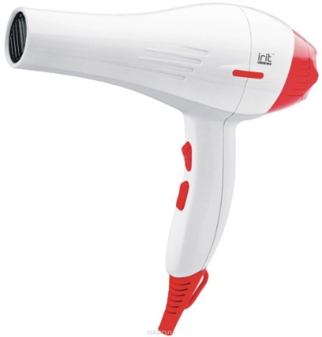
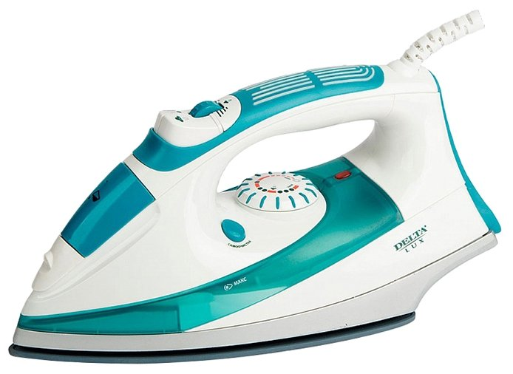
ГОСТ 19431-84. Энергетика и электрификация. Термины и определения
40. Приемник электрической энергии | Устройство, в котором происходит преобразование электрической энергии в другой вид энергии для ее использования

Slide 21
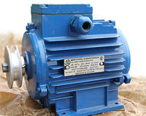
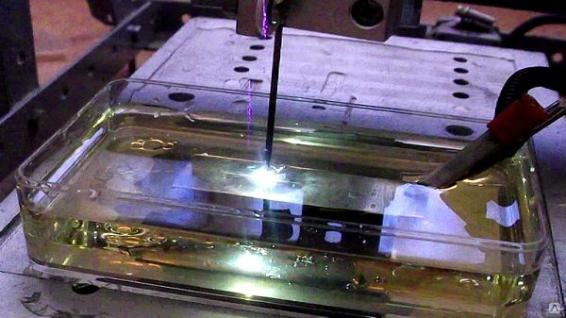
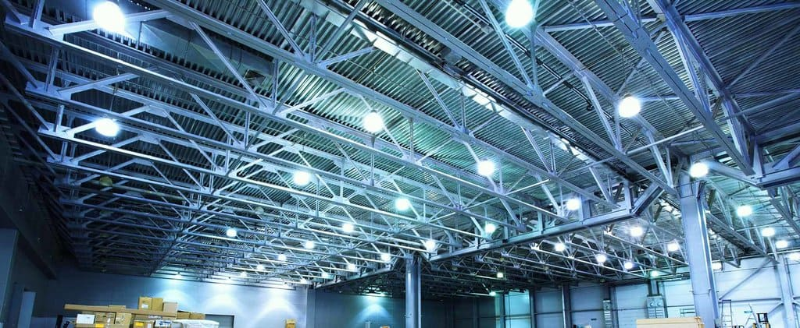
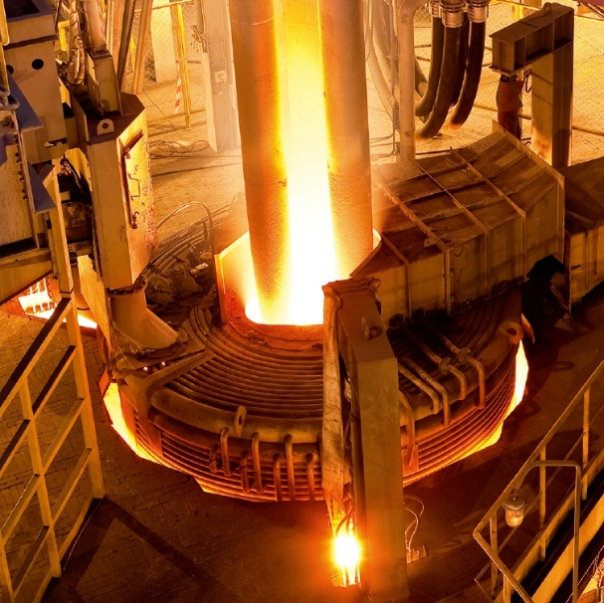
Электрохимическая установка
Электрический двигатель привода
Электроосветительные установки
Электротермическая установка

Slide 22
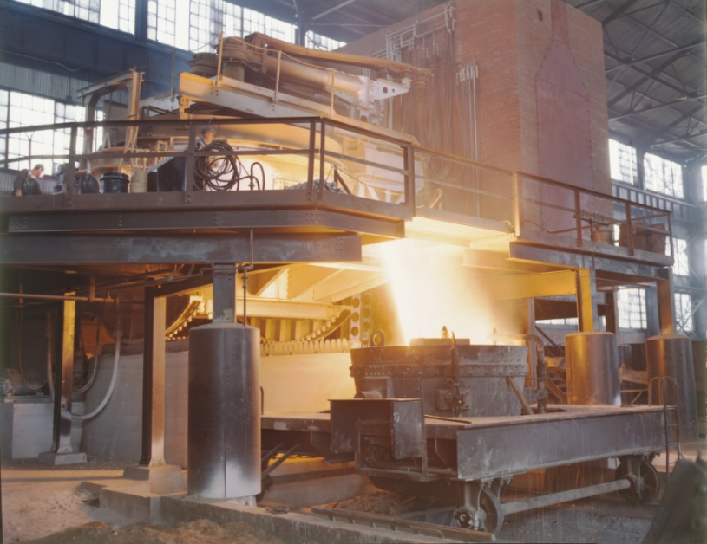
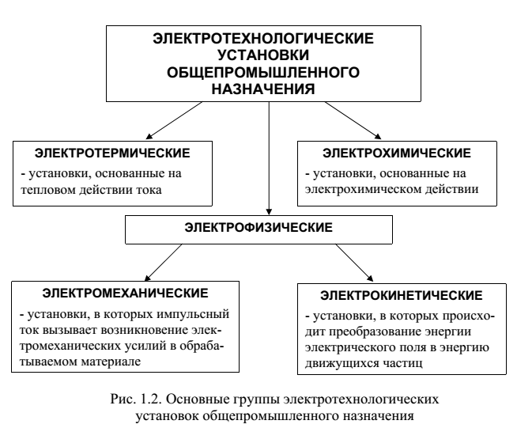
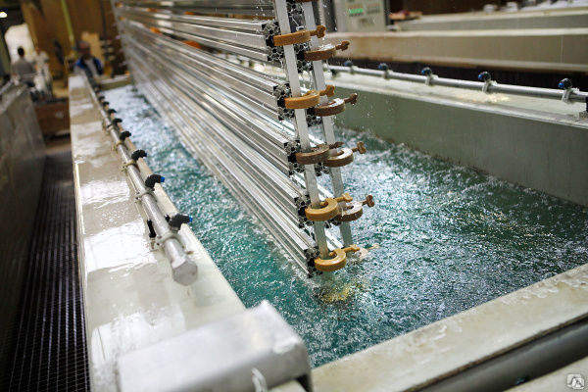
Электротехнологическим называют оборудование, в котором электрическая энергия преобразуется в другие виды энергии.

Slide 23
Рассмотрим другие термины, характеризующие работу электрооборудования.
Явление — совокупность процессов, т.е. изменений, происходящих в конкретном виде электрооборудования.
Режим — состояние электрооборудования, определяющееся множеством различных процессов. Он может быть установившимся или переходным.
Параметры режима — показатели состояния электрооборудования: значения мощности, напряжения, тока, частоты, угла сдвига фаз и др.

Slide 24
Установившимся называется режим, параметры которого неизменны во времени или меняются по периодическому закону.
Переходные режимы (процессы) возникают при любых изменениях в системе и характеризуются непериодическим изменением параметров режима во времени.
По условиям возникновения режимы электрических систем подразделяются на нормальные, аварийные, послеаварийные и ремонтные.

Slide 25
2. Классификация электрооборудования промышленных предприятий
Классификация электрооборудования, принятая у учебнике, соответствует принадлежности к отраслям промышленности. Она достаточно обширна (сколько отраслей — столько классификаций). Общим принципом классификации является принцип по применимости (использованию).

Slide 26
ЭЛЕКТРОТЕХНОЛОГИЧЕСКИЕ УСТАНОВКИ
Электро-термические
Электро-химические и электро-физические
Электро-механические
Электро-кинетические

Slide 27
По условиям электробезопасности электрооборудование классифицируют на электроустановки до 1 и свыше 1 кВ (по действующему значению номинального напряжения ПУЭ).
В книге приведены требования к устройству электрической части освещения зданий, помещений и сооружений различного назначения, открытых пространств и улиц, а также требования к устройству рекламного освещения. Содержатся требования к электрооборудованию жилых и общественных зданий, зрелищных предприятий, клубных учреждений, спортивных сооружений.

Slide 28
ГОСТ 32144-2013 Электрическая энергия. Совместимость технических средств электромагнитная. Нормы качества электрической энергии в системах электроснабжения общего назначения
3.1.11 низкое напряжение: Напряжение, номинальное среднеквадратическое значение которого не превышает 1 кВ.
3.1.12 среднее напряжение: Напряжение, номинальное среднеквадратическое значение которого превышает 1 кВ, но не превышает 35 кВ.
3.1.13 высокое напряжение: Напряжение, номинальное среднеквадратическое значение которого превышает 35 кВ, но не превышает 220 кВ.

Slide 29
По назначению ЭУ подразделяют на
производящие электрическую энергию (электростанции);
электроустановки, потребляющие электрическую энергию;
преобразующие и распределяющие электроустановки

Slide 30
Классификация приемников по величине и виду
1. Электроприемники трехфазного тока напряжением до 1000 В, частотой 50 Гц.
2. Электроприемники трехфазного тока напряжением выше 1000 В, частотой 50 Гц.
3. Электроприемники однофазного тока напряжением до 1000 В, частотой 50 Гц.
4. Электроприемники, работающие с частотой, отличной от 50 Гц, питаемые от преобразовательных подстанций и установок.
5. Электроприемники постоянного тока, запитываемые от преобразовательных подстанций.

Slide 31
Три характерные группы приемников
1. Приемники, работающие в режиме с продолжительно неизменной или мало меняющейся нагрузкой.
2. Приемники, работающие в режиме кратковременной нагрузки.
3. Приемники, работающие в режиме повторно- кратковременной нагрузки.

Slide 32
Приемники электрической энергии промышленных предприятий
1. Силовые промышленные установки.
2. Электрические осветительные установки.
3. Преобразовательные установки.
4. Электродвигатели производственных механизмов.
5. Электрические печи и электротермические установки.
6. Электросварочные установки.

Slide 33
Электрические печи и электротермические установки
По способу превращения электрической энергии в тепловую энергию их можно разделить на:
печи сопротивления;
индукционные печи и установки;
дуговые электрические печи;
печи со смешанным нагревом.

Slide 34
Электросварочные установки
Электросварочные установки как приемники делятся на установки, работающие на переменном и постоянном токе.
Технологически сварка делится на дуговую и контактную сварку.
По способу производства работ на ручную и автоматическую.

Slide 35
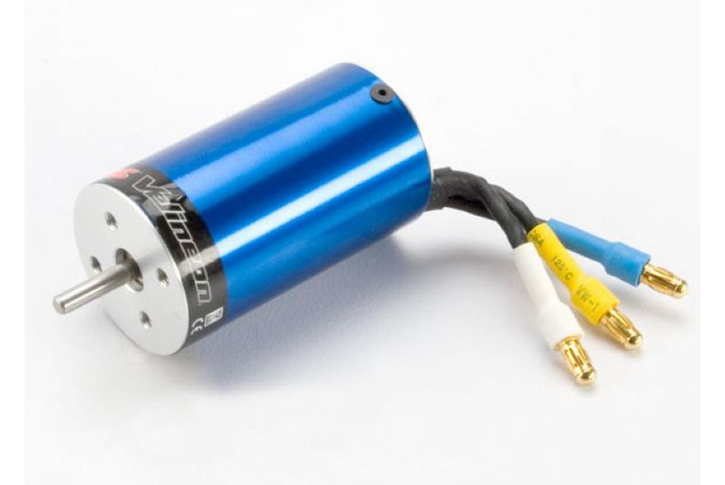
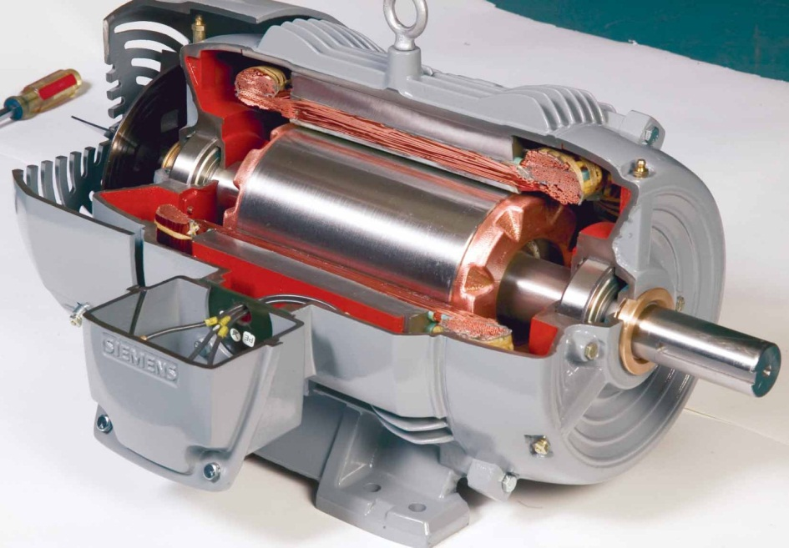
Электродвигатели производственных механизмов
Электродвигатели постоянного тока
Асинхронные электродвигатели
Синхронные электродвигатели

Slide 36
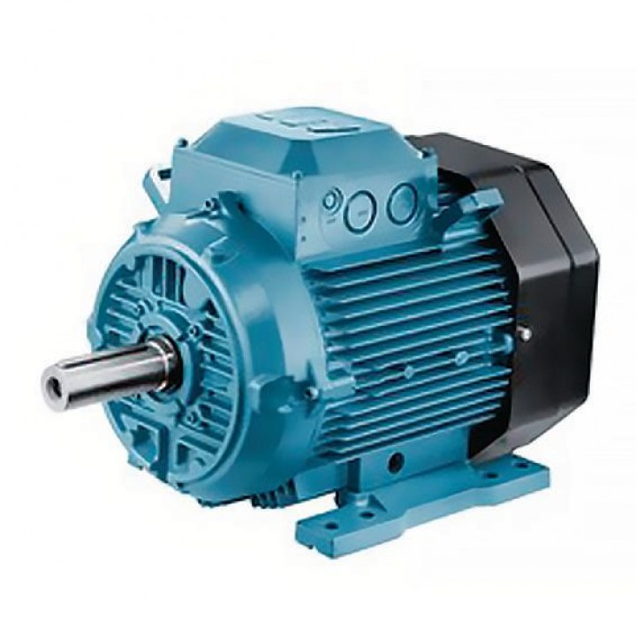
Продолжительность включения (ПВ) — одна из основных характеристик электродвигателя работающего в повторно-кратковременном режиме (номинальный), закладывающаяся при проектировании привода различных механизмов. Описывает цикл продолжительности включения и отключения электродвигателя.
tр— время включения двигателя в работу;
tп — продолжительность пауз за время
цикла работы.

Slide 37
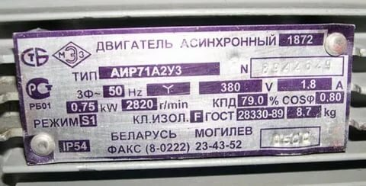
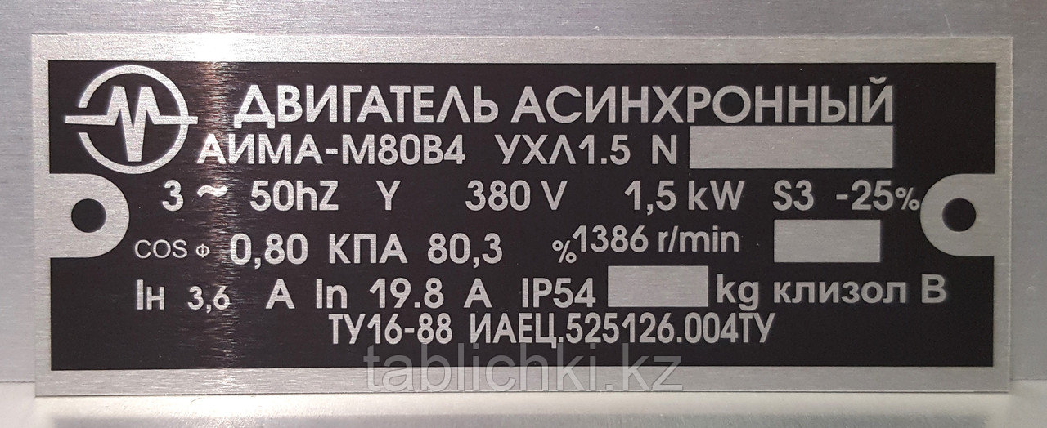
Режимы работы электроприемников
Согласно ГОСТ 183-74 различают восемь номинальных режимов работы электроприемников (электродвигателей):
продолжительный S1;
кратковременный S2;
повторно-кратковременный S3;

Slide 38
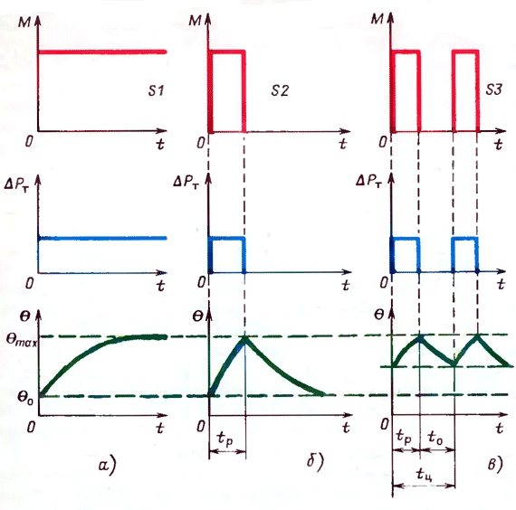

Slide 39
СПАСИБО ЗА ВНИМАНИЕ

